Slide 1
温故知新
1、说出细胞器的名称及分离方法
2、说出叶绿体、线粒体的功能及二者的共同点
3、说出内质网、高尔基体、溶酶体的功能
4、说出核糖体的分布及功能

Slide 2
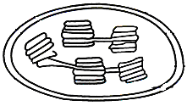
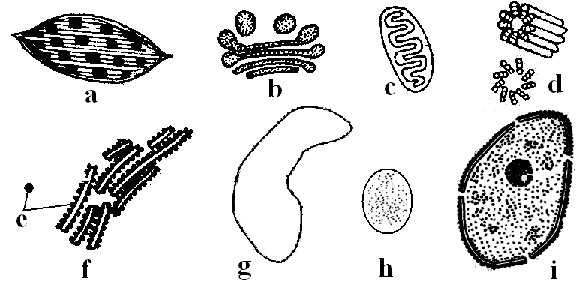
说出细胞的结构名称
a
叶绿体
高尔基体
线粒体
中心体
核糖体
内质网
液泡
溶酶体

Slide 3
三、细胞器之间的协调配合
（一）分泌蛋白的合成和运输
1.分泌蛋白的概念、实例（阅读P48资料分析）
2.实验过程
科学家在豚鼠的胰脏腺泡细胞中注射³H标记的亮氨酸，3min后，被标记的亮氨酸出现在附着有核糖体的内质
网中，17min后，出现在高尔基体中，117min后，出现在细胞膜内的小泡及细胞外的分泌物中。
该实验的研究方法：
同位素标记法

Slide 4
三、细胞器之间的协调配合
（一）分泌蛋白的合成和运输
讨论：
附着在内质网上的核糖体上
1、分泌蛋白在哪里合成？
2、从合成到分泌到细胞外，经过的细胞结构有哪些？
核糖体
内质网
高尔基体
细胞膜
3、请简述分泌蛋白的合成与运输过程，能量从哪里来？

Slide 5
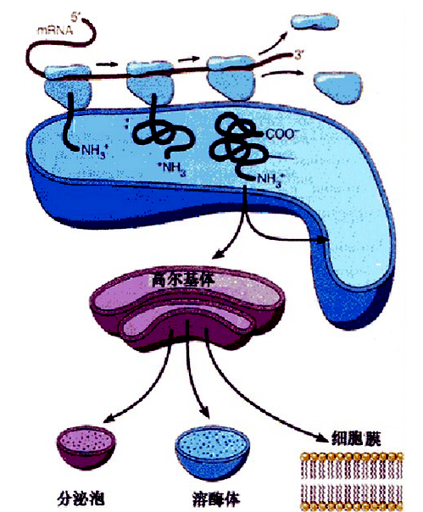
分泌蛋白的合成和运输

Slide 6
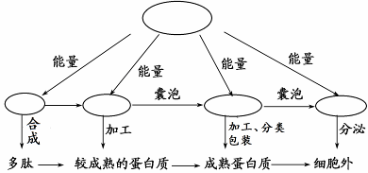
线粒体
氨基酸
脱 水
缩 合
核糖体
内质网
高尔基体
细胞膜
运输
运输
（1）参与分泌蛋白的合成和运输的细胞器有＿＿ ；
（2）参与分泌蛋白的合成和运输的细胞结构有＿＿＿＿；
（3）参与分泌蛋白的合成和运输的膜结构有＿＿＿＿＿；
（4）分泌蛋白的合成依次经过的细胞结构＿＿＿ 。
练习：

Slide 7
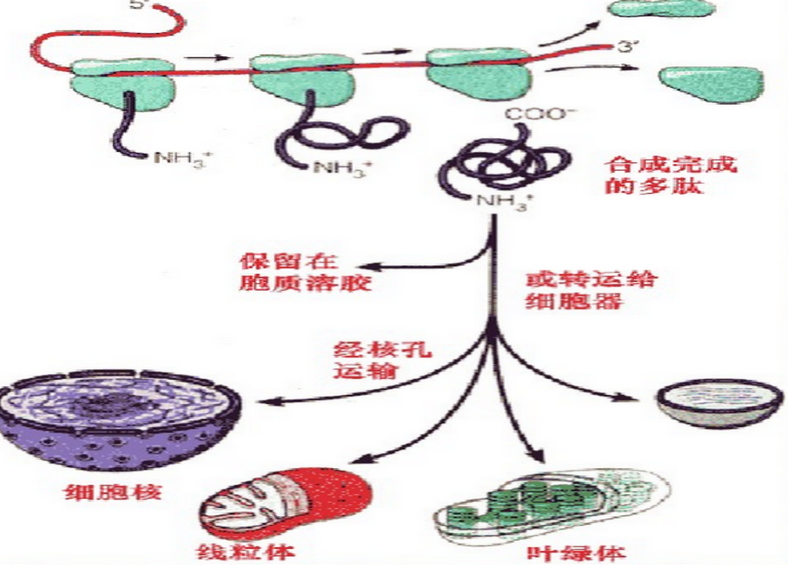
胞内蛋白与分泌蛋白比较（学案方法指导）
胞内蛋白的合成

Slide 8
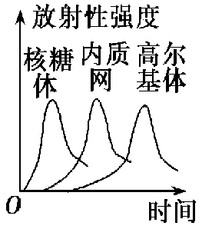

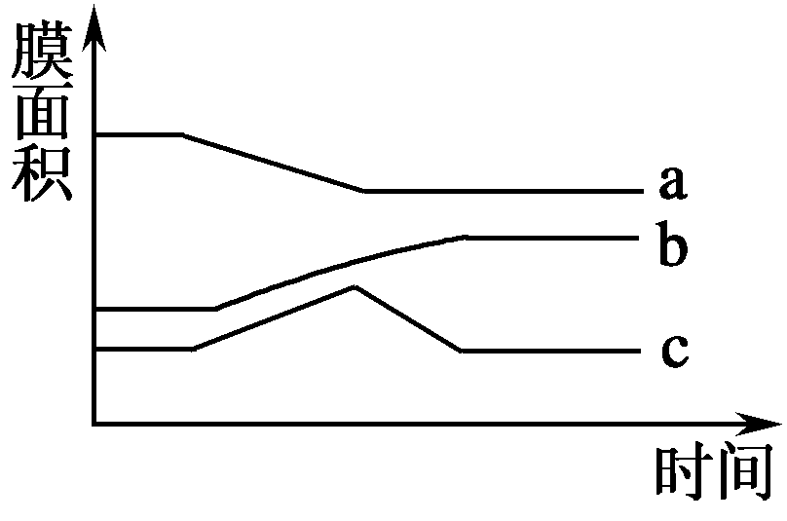
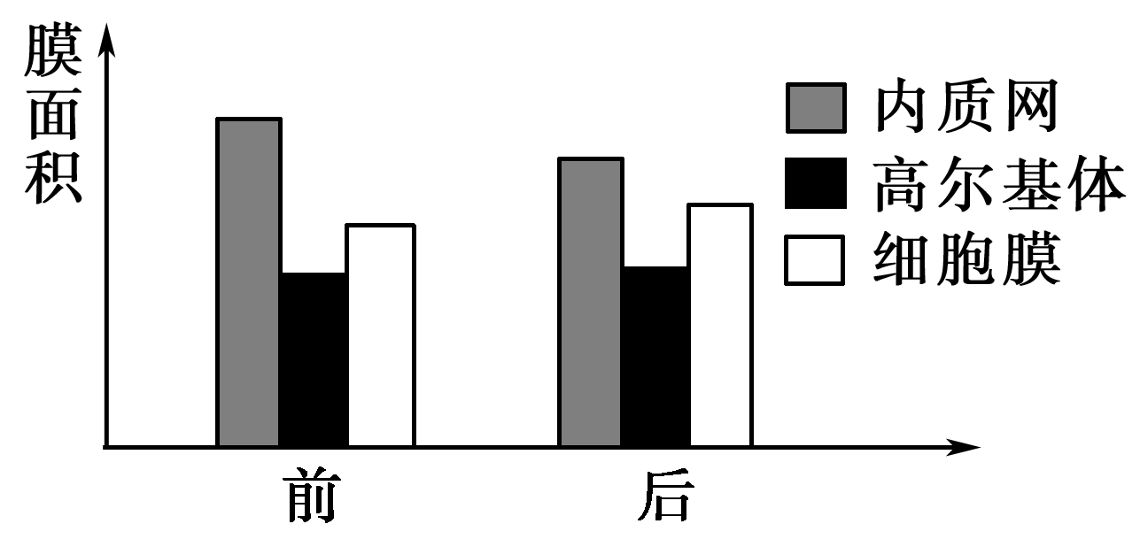
典例分析
内质网
高尔基体
例1
变式1
脱水缩合
加工、运输
线粒体
曲线图
内质网
例2
细胞膜
高尔基体

Slide 9
四、细胞的生物膜系统：（真核细胞所具有的）
1.概念：
由细胞器膜和细胞膜、核膜等结构，共同构成细胞的生物膜系统。
2.生物膜的联系：
（1）化学成分上的联系
各种生物膜组成成分相似，均由脂质、蛋白质、糖类组成
，但每种成分所占的比例不同。

Slide 10
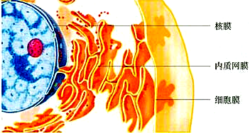
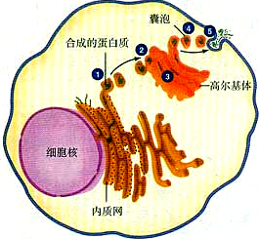
（2）结构上的联系
线粒体
直接联系
直接联系
核膜
内质网
核膜
内质网
直接联系
出芽（囊泡）
细胞膜
间接联系
出芽（囊泡）
直接联系
高尔基体
细胞膜
间接联系
细胞膜
高尔基体
内质网
间接联系

Slide 11
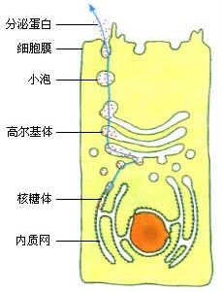
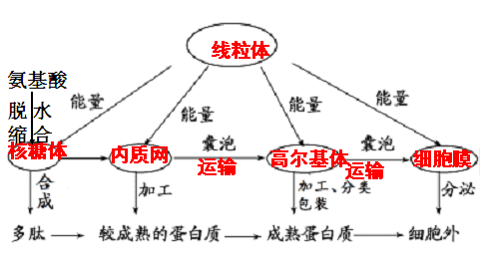
（3）功能上的联系
分泌蛋白的合成、加工和运输的过程
细胞内的各种生物膜在功能上既有明确分工又相互配合，协调工作。

Slide 12
生物膜系统在细胞生命活动中的作用
1、不仅使细胞具有一个相对稳定的内环境，同时在细胞与环境之间进行物质运输、能量交换和信息传递的过程中起着决定性的作用。
2、细胞内的许多重要化学反应都在生物膜上进行，细胞内的广阔的膜面积为酶提供了大量的附着位点，为各种化学反应的顺利进行创造了有利条件。
3、细胞内的生物膜把细胞分隔成一个个小的区室（如各种细胞器），这样就使得细胞内能够同时进行多种化学反应，而不会相互干扰，保证了细胞的生命活动高效、有序地进行。

Slide 13


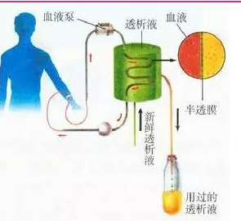
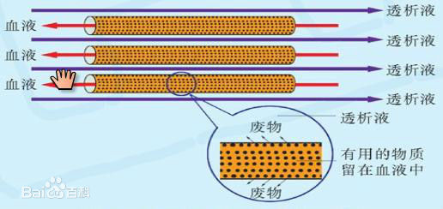
4.生物膜研究的应用（P49-50）
医学上的应用：
透析型人工肾
血液透析膜即人工合成的膜材料替代病变的肾脏

